Slide 1
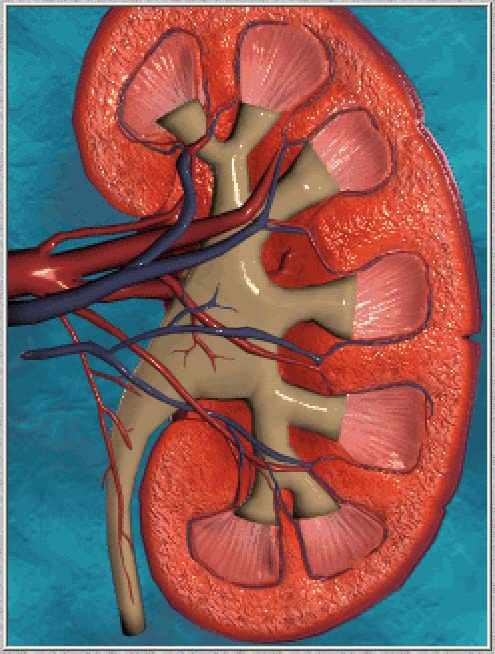
L’INSUFFISANCE RENALE

Slide 2
PLAN
I) Rappel anatomo-physiologique
II) L’insuffisance rénale chronique : IRC
III) L’insuffisance rénale aigue : IRA
    A) L’insuffisance rénale aigue fonctionnelle
    B) L’insuffisance rénale aigue organique

Slide 3
Physiologie rénale
Régulation de la pression artérielle
Fonction endocrine
Régulation de l’équilibre acido-basique
Maintien de l’équilibre hydro-électrolytique
Elimination de produit du métabolisme

Slide 4
Régulation de la pression artérielle
Filtration glomérulaire dépendante de la pression artérielle
Régulation par le SRAA
Régulation par le FAN

Slide 5
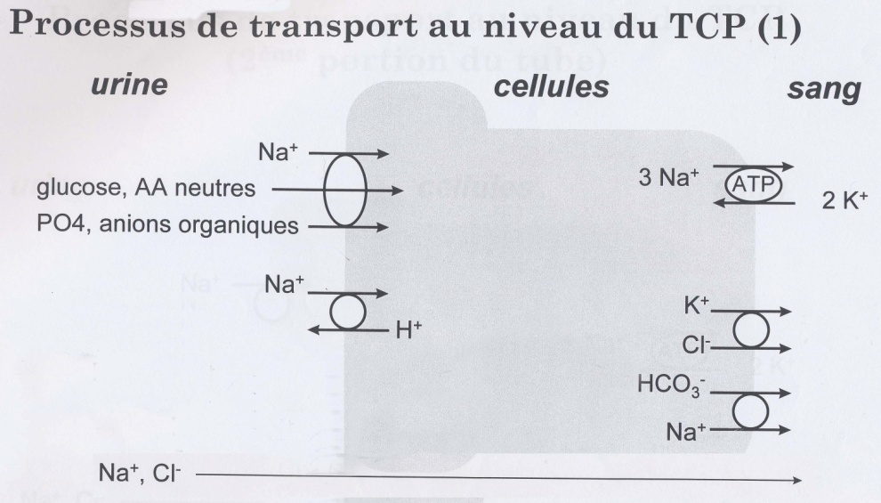
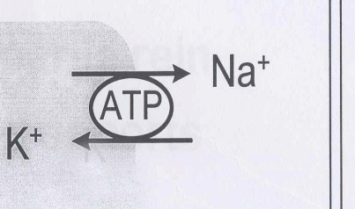
Maintien de l’équilibre hydro-électrolytique
Pouvoir de concentration ou de dilution des urines
ADH : réabsorption d’eau sans électrolyte
Réabsorption du sodium avec les bicarbonates et les chlorures
Antiport Na⁺/K⁺ H⁺ aldostérone dépendant

Slide 6
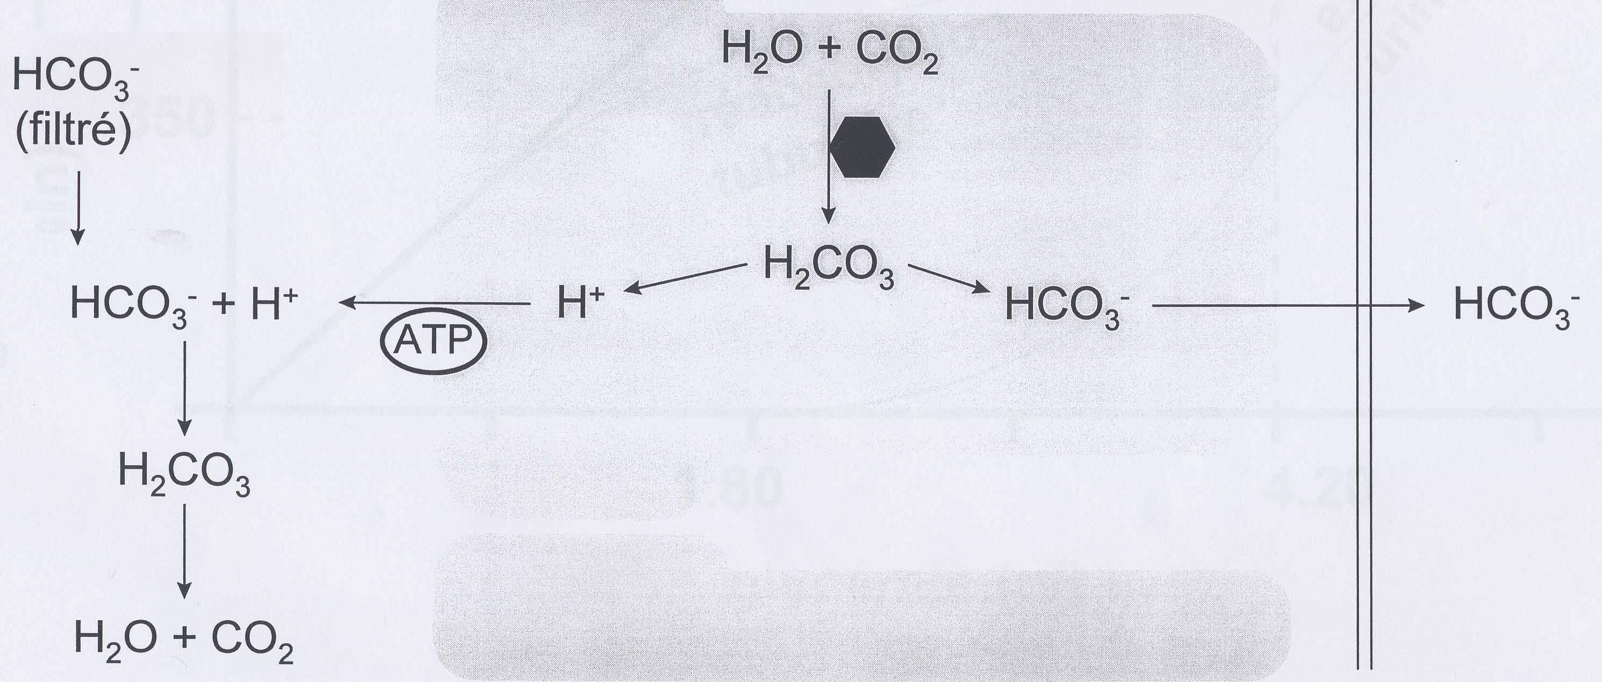
Régulation de l’équilibre acido-basique
Compensation métabolique d’un trouble acido-basique d’origine respiratoire
  En cas d’acidose :
    Élimination de H+ sous forme NH4+
    Augmentation de la réabsorption des HCO3-
  En cas d’alcalose :
    Élimination des HCO3- par l’intermédiaire du cycle de l’urée
    Diminution de la réabsorption des HCO3-
    Diminution de l’élimination des H+

Slide 7
Elimination du produit du métabolisme
Élimination des produits hydrosolubles
  élimination de la charge azotée issue des protéines : urée et créatinine
  Produits issus de la dégradation des acides nucléiques (acide urique)
  Substances exogènes (médicaments, toxiques …)

Slide 8
Fonction endocrine
Synthèse d’EPO : facteur de croissance de la lignée érythroblastique
Activation de la vitamine D en calcitriol (hydroxylation en 1α) → rôle dans le métabolisme phospho-calcique : absorption intestinale du Ca et du P

Slide 9
L’insuffisance rénale
Débit de filtration glomérulaire : clairance de la créatinine
  IR modérée 50-70 ml/min
  IR importante 20-50 ml/min
  IR sévère < 20 ml/min
  IR terminale <5 ml/min
Cystatine C

Slide 10
IRC
Lésion du parenchyme rénal avec destruction des néphrons
Altération de toutes les fonctions rénales
Touche principalement le sujet agé
Étiologie : néphropathie diabétique, néphroangiosclérose, toxique chronique

Slide 11
Régulation de l’équilibre hydrique
Perte du pouvoir de concentration puis du pouvoir de dilution (osmolarité urinaire)
Hyperhydratation donc hypertension artérielle et oedème

Slide 12
Régulation de l’équilibre électrolytique
Diminution du Na⁺, du Cl⁻ et du HCO₃⁻
Augmentation du K⁺
Hyperhydratation intracellulaire : augmentation du VGM

Slide 13
Régulation de l’équilibre acido-basique
Diminution de la réabsorption des HCO3-
Diminution de l’élimination des H+
Accumulation des acides organiques : sulfates, phosphates
→ Évolution vers une acidose métabolique

Slide 14
Fonction endocrine
Diminution de la sécrétion d’EPO
  Anémie normochrome normocytaire arégénérative
Diminution de la formation du calcitriol
  → Impact sur le métabolisme phospho-calcique

Slide 15
Métabolisme phospho-calcique
Diminution de la formation du calcitriol
  ↓ Ca ↓ P
Diminution de la filtration glomérulaire du P qui précipite sous forme de phosphate de Ca
  → ↓ Ca ↑ P
Sécrétion de PTH et ostéodystrophie rénale
  ↑ Ca ↑ P
Sécrétion de PAL

Slide 16
Elimination du produit du métabolisme
Accumulation des déchets :
  Urée : risque d’hémolyse
  Créatinine, acide urique
  Médicaments éliminés par le rein → adaptation de posologies

Slide 17
Traitement
Restriction azotée, restriction hydrique, régime désodé, apport calcique, restriction phosphatée
Traitement médicamenteux de l’HTA : IEC, diurétique de l’anse
EPO + supplémentation en fer (suivi biologique)

Slide 18
Hémodialyse
Transplantation hépatique (donneur vivant volontaire) + traitement immunosuppresseur

Slide 19
IRA
IRAF : diminution de la filtration glomérulaire par diminution de la pression artérielle : hémorragie, déshydratation, état de choc …
IRAO : lésion brutale du rein : traumatique, infectieux, toxique, allergique
IRA obstructive

Slide 20
Signes biologiques
Mêmes perturbations biologiques :
  Hypercréatininémie, hyperazotémie ++, hyperuricémie ++
  Hyponatrémie, hyperkaliémie, anurie
  Hyperphosphatémie, hypocalcémie
  Acidose métabolique

Slide 21
Diagnostic différentiel
IRAF :
  Antiport Na+/K+
    Augmentation K+
    Diminution Na+
  Concentration des urines
    augmentation de l’urée, de la créatinine, de l’osmolarité, de la densité
IRAO :
  Perte de toutes les fonctions rénales
    Concentration électrolytique proportionnelle aux concentrations plasmatiques

Slide 22
Traitement
IRAF :
  Réhydratation, transfusion, remplissage
IRAO :
  Traitement de l’étiologie
  Dialyse, transplantation rénale …
Dialyse si la kaliémie > 6,5mmol/l
Transfusion si l’hémoglobine < 5g/dl

Slide 23
Cas clinique : bilan de dialyse
Bilan mensuel :
  Protéines totales : 71g/L +1
  Albumine : 33,9g/L -3
  Calcium corrigé : 2,5mmol/l 0
  Phosphates : 2,5mmol/l +9
  PAL : 179UI/L +9
  PTH : 30,9pmol/l
  Acide urique : 278µmol/l -2
  Créatinine : 573µmol/l +35
  Urée : 15mmol/l +11

Slide 24
  GR : 3,770 T/l -4
  Hb : 13,2g/dl -2
  Hte : 41% -2
  VGM : 95fl +1
  plaq : 148G/l -3
  GB : 4,97G/l -2
  Réticulocyte : 2,3% = 86G/l
  Fer sérique : 14,2µmol/L -2
  Transferrine : 1,52g/L -3
  Ferritine : 787,2 µmol/L +7
  CTFT : 38µmol/l -3
  CST : 0,37 +2

Slide 25
  VS 1ère H : 54mm
  VS 2ème H : 95mm
  CRP : 47,20mg/L 1180%
  Fibrinogène : 4,77g/l +3

Slide 26
Bilan de dialyse
  Avant dialyse :
    Na : 134mmol/l -3
    K : 4,4mmol/l +1
    Cl : 96mmol/l -3
    HCO3- : 27mmol/l -1
    Urée : 15,05mmol/l +11
    Créatinine : 585µmol/l +27
  Après dialyse :
    Na : 140mmol/l 0
    K : 3,4mmol/l -3
    Cl : 102mmol/l -1
    HCO3- : 30mmol/l +1
    Urée : 3,44mmol/l -2
    Créatinine : 207µmol/l +8

Slide 27

Allez, maintenant AU TRAVAIL !!!!!
QCM (donnez les réponses vraies)

Slide 28
Physiologie du rein
Chez un sujet sain, le rein permet l’élimination des déchets du métabolisme : bilirubine, urée, créatinine …
Le rein intervient dans l’érythropoièse et dans le métabolisme phospho-calcique
La filtration glomérulaire est indépendante de la pression artérielle
Le rein permet de compenser une alcalose respiratoire
Le FAN et l’AGII, agissent de manière opposée sur la régulation hydrique
Réponses : B – D – E
Notes:
-cal

Slide 29
L’insuffisance rénale chronique :
Est caractérisée par la perte de toutes les fonctions du rein
Est définie par le clairance de la créatinine
Est fréquemment retrouvée en cas de déshydratation
Est associé à de nombreuses complications secondaires : anémie, ostéodystrophie …
Peut être traitée par transplantation rénale
Réponses : A – B – D – E

Slide 30
Biologie de l’IRC
On retrouve fréquemment une anémie normochrome normocytaire régénérative
La phosphorémie est augmentée malgré une diminution du calcitriol
Les urines sont pauvres en Na⁺ et riches en K⁺
On retrouve fréquemment une acidose métabolique
On retrouve fréquemment une augmentation de la PTH sérique
Réponses : B – D – E

Slide 31
L’insuffisance rénale aigue
Peut être fonctionnelle ou organique
Une IRAF peut être totalement réversible
Dans une IRAF, les fonctions tubulaires sont normales
Dans une IRAO, la fonction glomérulaire est normale
Une IRAF peut être traitée par transplantation rénale
Réponses : A – B – C

